Slide 1
Rancang Bangun Sistem Kunci Pintu Ruang Otomatis Berbasis Pengenalan Wajah
Seminar Instrumen
RESEARCH GROUP FT UNY
Ariadie Chandra Nugraha, M.T.
Prof. Ir. Moh. Khairudin, M.T., Ph.D.
Sigit Yatmono, M.T.
Muhammad Luthfi Hakim, M.Eng.
11 Juni 2022

Slide 2
Latar Belakang
Pengenalan wajah membedakan wajah dengan sendirinya dengan ketepatannya dalam hal pengumpulan dan verifikasi data.
Saat ini, teknologi ini ada di perangkat elektronik, industri, bandara yang melakukan pengenalan wajah secara instan tanpa campur tangan manusia.
Teknologi Ini juga lebih cocok untuk penggunaan pendeteksian identifikasi seseorang, karena dalam hal kategori keamanan biometrik, teknologi ini menggunakan hal yang unik untuk setiap orang seperti sidik jari atau iris mata.
Telah banyak penelitian bagaimana menggunakan pengenalan wajah untuk kendali akses pintu, namun sistem riil yang lengkap masih jarang dibahas.

Slide 3
Tujuan Penelitian
Tujuan dari penelitian ini adalah untuk membangun dan menguji sistem pengenalan wajah yang dapat mengenali orang melalui kamera dan membuka kunci pintu.
Sistem pengenalan wajah dibangun menggunakan pembelajaran mesin (machine learning) dan algoritma pembelajaran mendalam (deep learning).
Data hasil sistem pengenalan wajah ditransmisikan ke sistem kendali yang akan membuka atau menutup kunci pintu.
Data akses akan disimpan di basis data dan dirancang antarmuka pengguna menampilkan daftar hadir.

Slide 4
Pengenalan Wajah
Pengenalan wajah merupakan salah satu pendekatan pengenalan pola untuk keperluan identifikasi wajah seseorang dengan pendekatan biometrik.
Biometrik fisik berasal dari pengukuran dan data yang ada langsung dari bagian manusia misalnya pengenalan sidik jari, pengenalan wajah, iris, retina, dan tangan.
Salah satu cara yang digunakan dalam pengenalan wajah yaitu dengan membandingkan wajah dari gambar yang dipilih atau video dengan basis data wajah [1].
Pengenalan wajah adalah masalah pengenalan pola visual di mana wajah, yang digambarkan sebagai entitas tiga dimensi yang tunduk pada berbagai pencahayaan, pose, dan variabel lainnya, harus dikenali menggunakan gambar yang diperoleh [2].
Algoritme pengenalan wajah bertanggung jawab untuk mengidentifikasi karakteristik yang lebih baik mencirikan citra setelah citra wajah diproses, dipotong, diubah ukurannya, dan biasanya diubah menjadi skala abu-abu [3].

Slide 5
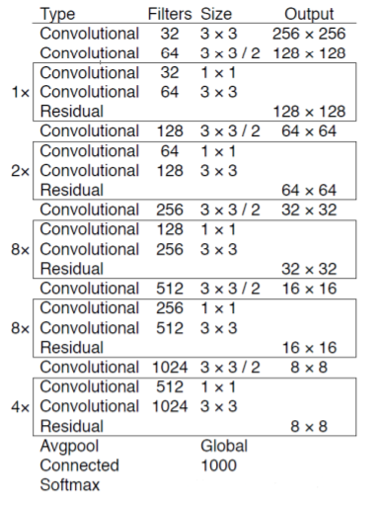
YOLOv3
You Only Look Once (YOLO) adalah algoritma untuk mendeteksi obyek yang populer karena memiliki akurasi yang tinggi dan dapat berjalan secara real-time.
Pada tahun 2018, algoritma YOLOv3 diusulkan oleh Redmon J [4].
Salah satu perbedaan YOLOv3 adalah digunakan jaringan baru untuk mengekstraksi fitur.
Jaringan untuk ekstraksi fitur menggunakan 53 convolutional laayer sehingga disebut Darknet-53i.
Gambar 1. Darknet-53

Slide 6
Pengendali Kunci dengan Pengenalan Wajah
Penelitian terkait sebelumnya telah dilakukan oleh Patil, dkk [5] yang mendesain dan membuat sistem keamanan penguncian otomatis menggunakan Raspberry Pi.
Sistem juga mengirim peringatan keamanan melalui modul GSM.
Kemudian Timse, dkk [6] yang melakukan penelitian tentang akurasi dan efektivitas deteksi wajah dan pengenalan algoritma menggunakan OpenCV dan bahasa C#.
Sedangkan penelitian yang menggunakan kamera termal dilakukan oleh Arnab Dey, dkk [7]
Kamera termal yang mendeteksi emisi panas dari manusia akan memberikan data ke sistem pengenalan wajah berbasis FaceNet untuk mengenali wajah dan kemudian membuka kunci sistem berdasar hasil sistem pengenalan wajah
Namun demikian, ketiga paper di atas tidak menyampaikan secara detil apakah sistem telah dapat direalisasikan secara riil.
Tidak ada dokumentasi sistem penguncian pintu secara lengkap

Slide 7
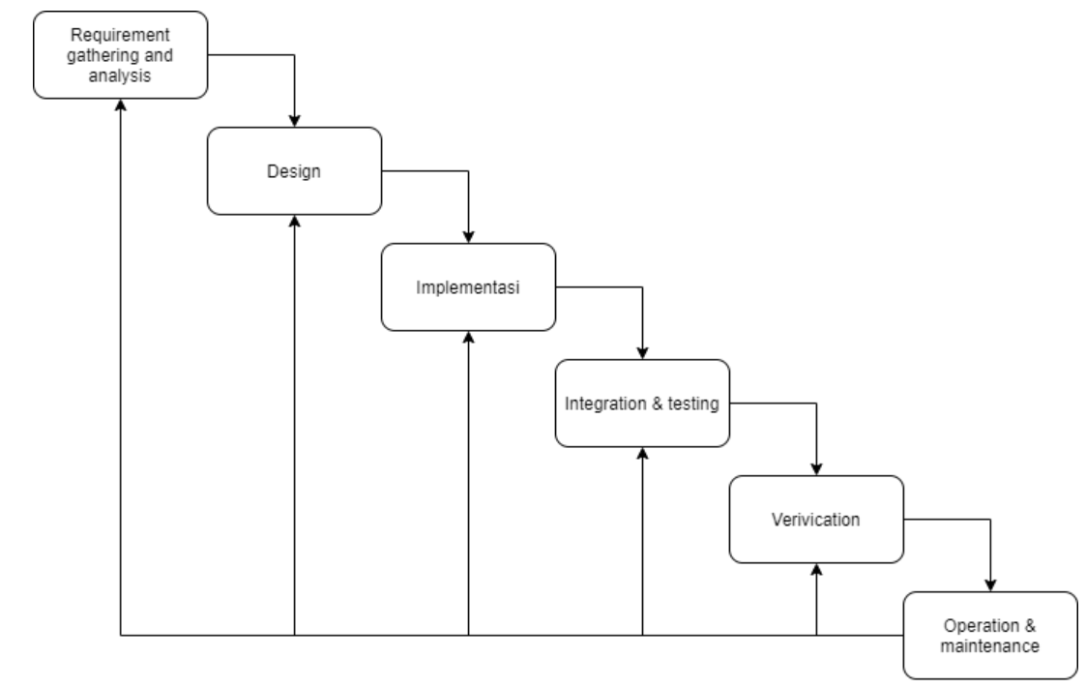
Metode (1)
Metode yang digunakan adalah metode waterfall, salah satu metode yang populer digunakan dalam Systems Development Life Cycle (SDLC), yang terdiri dari 6 tahapan [8][9].

Slide 8
Metode (2)
Tahap requirement gathering meliputi mengumpulkan kebutuhan secara lengkap untuk dianalisis dan mendefinisikan kebutuhan apa saja yang harus dicapai oleh program.
Tahap ini dilakuakn dengan studi pustaka, diskusi, dan survei.
Hal yang perlu diperhatikan adalah pemilihan jenis kamera, jenis pengendali yang digunakan, mekanisme pengunci, dan syarat kondisi pintu terkunci dan terbuka
Tahap design meliputi melakukan perancangan desain perangkat keras dan perangkat lunak.

Slide 9
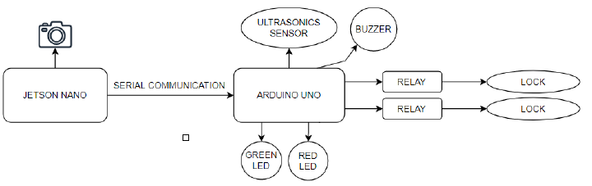
Metode (3) : Diagram blok sistem perangkat keras yang dibangun

Slide 10
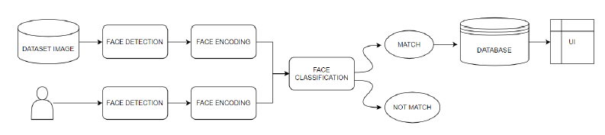
Metode (4) : Diagram blok perangkat lunak yang dibangun

Slide 11
Metode (5)
Pada tahap implementasi, seluruh desain yang sebelumnya sudah dibuat diubah menjadi rangkaian perangkat keras dan modul-modul kode program.
Di tahap integration and testing, dilakukan penggabungan modul-modul yang sudah dibuat sebelumnya dan melakukan pengujian untuk mengetahui apakah perangkat lunak dan perangkat keras yang dibuat telah sesuai dengan desain dan fungsinya atau tidak.
Pada tahap verification, pengguna akhir melakukan pengujian pada sistem, apakah sistem telah sesuai dengan kebutuhan pengguna atau belum.
Di Tahap operation & maintenance, sistem yang sudah selesai dijalankan serta dilakukan pemeliharaan bila diperlukan.

Slide 12
Jadwal Penelitian
No. | Nama Kegiatan | Bulan
 |  | 1 | 2 | 3 | 4 | 5 | 6 | 7 | 8 | 9 | 10
1 | Pengumpulan kebutuhan data dan Analisa awal
2 | Desain perangkat keras sistem
3 | implementasi perangkat lunak sistem
4 | Integrasi perangkat sistem dan testing
5 | Verifikasi uji coba prototipe
6 | Pembuatan laporan dan artikel
7 | Seminar hasil

Slide 13
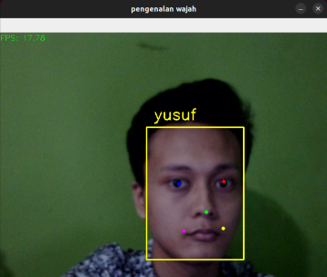
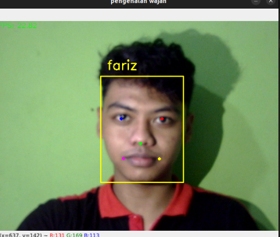
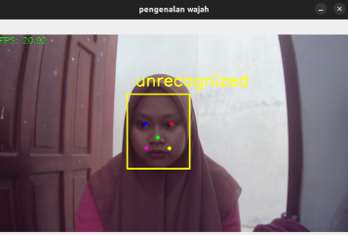
Instrumen Penelitian (1) : Tabel Pengujian Modul Pengenalan Wajah
No. | Gambar wajah | Terdeteksi sebagai | Waktu deteksi
1 |  | Yusuf | 56,2 milidetik
2 |  | Fariz | 43,8 milidetik
3 |  | Unrecognized | 47,8 milidetik

Slide 14
Instrumen Penelitian (2) : Tabel Pengujian Fungsi Sistem
No. | Deteksi Wajah | Tidak Valid Beruntun | Respons Yang Diharapkan |  | Berkerja / Tidak
 |  |  | Sistem | Kunci (terbuka/tidak)
1 | valid | - | normal | terbuka
2 | tidak valid | 1 | normal | tidak
3 | tidak valid | 2 | normal | tidak
4 | tidak valid | 3 | sistem tidak menerima deteksi baru selama 1 menit | tidak
Catatan :
sistem akan mendeteksi wajah jika terdapat obyek di depan sensor ultrasonik pada jarak tertentu

Slide 15
Daftar Pustaka
[1] G. M. Zafaruddin and H. S. Fadewar, “Face recognition using eigenfaces,” in Advances in Intelligent Systems and Computing, 2018.
[2] Face Recognition: Understanding LBPH Algorithm,Towards Data Science,Kelvin Salton do Prado, Nov 11, 2017
[3] Face Detection with Haar Cascade,Towards Data Science,Girija Shankar Behera, India, Dec 24, 2020
[4] Redmon J, Farhadi A. YOLOv3: An incremental improvement[J]. arXiv, 2018: 1804. 02767
[5] A. N. Patil and R. B. Ranavare, “Raspberry Pi Based Face Recognition System for Door Unlocking”, International Journal of Innovation Research in Science and Engineering (IJIRSE), Vol. 2 No.2, Issue 03, pp. 735-738, March 2016.
[6] P. Timse, P. Aggarwal, P. Sinha and N. Vora, “Face Recognition Based Door Lock System Using Opencv and C# with Remote Access and Security Features”, International Journal of Engineering Research and Applications (IJERA), Vol.4, Issue 4 (Version 6), pp.52-57, April 2014.
[7] Arnab Dey, Sudhanshu Jain, Automated Locking based on Thermal Camera and Artificial Intelligence, International Journal of Innovative Technology and Exploring Engineering (IJITEE) ISSN: 2278-3075, Volume-9 Issue-6, April 2020
[8] D. Naga malleswari, A Study on SDLC For Water Fall and Agile, International Journal of Engineering & Technology, 7 (2.32) (2018) 10-13
[9] Rony Setiawan, Metode SDLC Dalam Pengembangan Software, https://www.dicoding.com/blog/metode-sdlc/ diakses 25 Februari 2022

Slide 16
Terima Kasih

